Slide 1
The Types Of Mobile And TV Screens
م. د. علي محسن الابراهيمي
المرحلة الاولى
قسم هندسة تقنيات الحاسوب / كلية الهندسة التقنية / جامعة الكفيل
2020-2021

Slide 2
اللّٰهُمَّ صلِّ علىٰ محمّدٍ وآلِ محمّدٍ الطيّبين الطّاهرين
جامعة الكفيل د. علي الابراهيمي
2
2

Slide 3
اللهُ الَّذِي جَعَلَ لَكُمُ الْأَرْضَ قَرَارًا وَالسَّمَاءَ بِنَاءً وَصَوَّرَكُمْ فَأَحْسَنَ صُوَرَكُمْ وَرَزَقَكُمْ مِنَ الطَّيِّبَاتِ ذَلِكُمُ اللهُ رَبُّكُمْ فَتَبَارَكَ اللهُ رَبُّ الْعَالَـمِينَ
سورة غافر- آية (64)

Slide 4
The Types Of Mobile And TV Screens
المحاور
لماذا نهتم بأنواع الشاشات ؟
أنواع الشاشات
دقة الشاشات
مواصفات الشاشات
الخلاصة

Slide 5
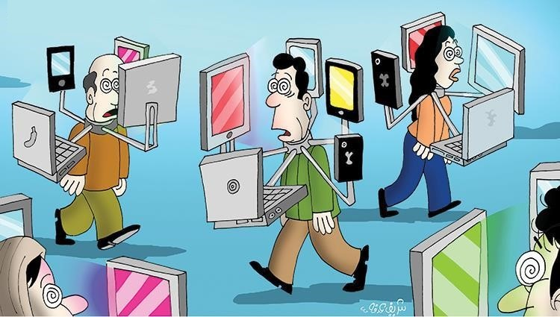
The Types Of Mobile And TV Screens
لماذا نهتم بأنواع الشاشات ؟
كم ساعة في اليوم تقضيها أمام شاشة , الموبايل , الحاسوب أو شاشة التلفاز؟
ما هو الحال بالنسبة لأفراد عائلتك ؟

Slide 6
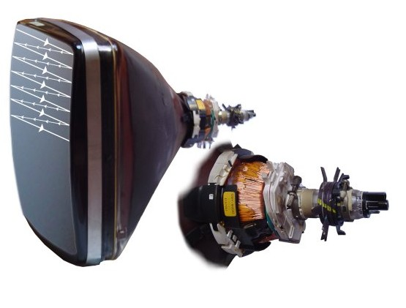
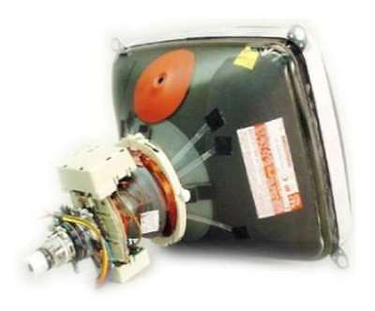
The Types Of Mobile And TV Screens
الشاشات التقليدية.
أنواع الشاشات
منذ أكثر من 70 عاماً اعتمدت أجهزة التلفاز على شاشات الكاثود Cathod ray tube. حيث تتكون شاشات الكاثود من مدفع إلكتروني في انبوبة مفرغة وتنطلق الالكترونات المعجلة باتجاه شاشة فسفورية، وباستخدام مجالين كهربيين متعامدين حيث يمكن مسح الشعاع الإلكتروني على الشاشة بمعدل يصل إلى 25 مرة في الثانية، تعمل الالكترونات عند سقوطها على ذرات الفسفور المكونة للشاشة على اثارتها مما تجعلها تعطي ضوء لتتخلص من اثارتها. وهذا الضوء المنبعث من تلك العناصر الضوئية (ذرات الفسفور) تكون الصورة التي نشاهدها. هذه الصورة التي نحصل عليها من شاشات الكاثود هي صورة واضحة ومقبولة، ولكن حجم الشاشة كبير مما يعني عمق كبير لجهاز التلفاز ويصبح الجهاز ثقيل ويشغل حيزا كبيرا من الغرفة الموجود بها.

Slide 7
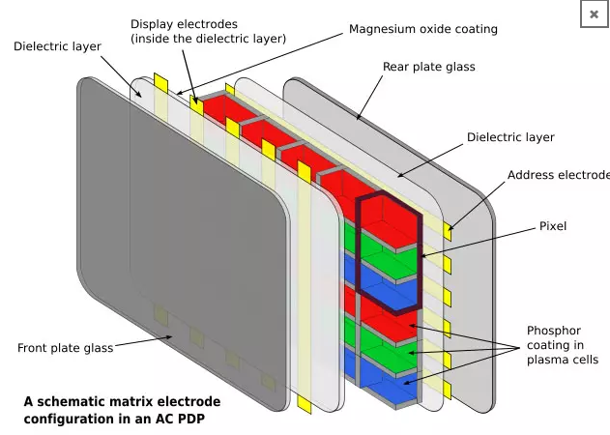
The Types Of Mobile And TV Screens
Plasma Display Panel - PDP
أنواع الشاشات
أول أنواع الشاشات المسطحة ظهوراً والتي بدأ استخدامها منذ سنوات، تعتمد هذه الشاشة على تقنية وجود لوحين من الزجاج بينهما غاز غالباً ما يكون غاز النيون او غاز Plasma، توجد على هذه الألواح مجموعة من الأقطاب الكهربية التي تقوم بإرسال شحنات كهربية تسبب توهج الغاز الموجود باللون فوق البنفسجي غير المرئي ولكن البكسلات الصغيرة المصبوغة بلون فسفوري احمر او ازرق او أخضر تضئ بسبب الغاز بعد تغذيتها بالطاقة.

Slide 8
The Types Of Mobile And TV Screens
Plasma Display Panel - PDP
أنواع الشاشات
السلبيات:
الإيجابيات:
استهلاك الطاقة.
اثــقــل.
مشكلة احتراق البكسل .لذا لا تصلح للاستخدام مع الحاسوب.
انعكاس صورة المشاهد.
عمرها يقدر 25 الف ساعة عمل.
أصغر حجم 42 بوصة.
لا تستخدم في الارتفاعات لتأثرها بالضغط.
معدل تحديث اسرع للصورة (أقل من 7 ملي ثانية).
تباين رائع (الفرق بين أعلى درجة للون الابيض وأعلى درجة للون الأسود).
زاوية رؤية واسعة (160 درجة).
ملائمة للاماكن المفتوحة والمضيئة.

Slide 9
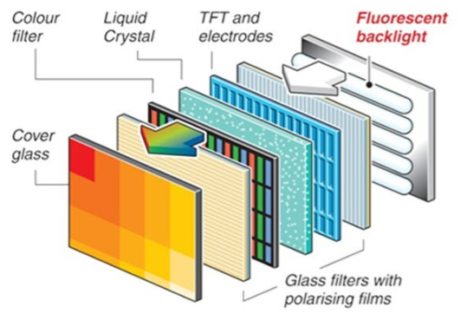
The Types Of Mobile And TV Screens
Liquid Crystal Display - LCD
أنواع الشاشات
تكنلوجيا الــ LCDهي خلايا من الكريستال السائل الواقع بين لوحين زجاجيين حيث تقوم مصفوفه من الترانزستورات الدقيقة TFTs بإمداده بالكهرباء وعندها تتحرك هذه البلورات او الخلايا بشكل دقيق وزاويه محدده لتعطينا درجات متفاوتة من الضوء وهذا الضوء مصدره مصباح يشبه مصابيح الفلورسنت المنزلية تتموضع خلف الشاشة.
نحصل على الألوان من خلال استخدام ثلاثة طبقات مرشحة filter للألوان الأساسية وهي الأحمر والأخضر والأزرق . ويتحكم بشدة تدفق الكهرباء لكل خليه مئات الالاف من ترانزستورات.

Slide 10
The Types Of Mobile And TV Screens
Liquid Crystal Display - LCD
أنواع الشاشات
السلبيات:
الإيجابيات:
تباين ضعيف فاللون الأسود مائلا الى الرمادي.
معدل تحديث أقل للصورة (16-25 ملي ثانية).
زاوية رؤية ضيقة (90 درجة).
اظهار الالوان بأكثر نقاوة وشدة.
عمرها يقدر 60 الف ساعة عمل (مع قابلية التبديل).
نصف استهلاك الطاقة للبلازما.
أخف و أنحف.
ممكن ان تأتي بأحجام صغيرة 19 بوصة.

Slide 11
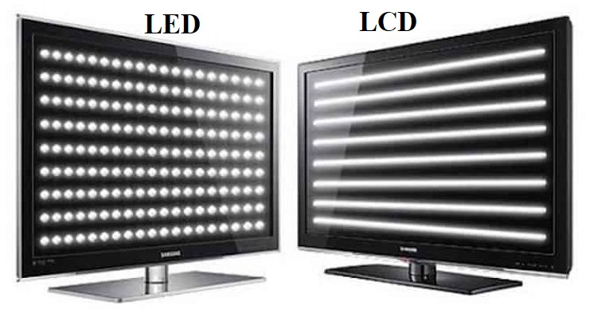
The Types Of Mobile And TV Screens
Light-Emitting Diode - LED
أنواع الشاشات
تأخذ شاشة LED ضوئها من مئات من قطع الديود الضوئي light-emitting diodes (LEDs) بدلاً عن مصابيح الفلورسنت المستخدمة في الـ LCD.
وتوضع الليدات على لوحة خلف شاشة العرض وتكون الوانها زرقاء وخضراء وحمراء . والاضاءة الخلفية اما ان تكون كاملة او فقط بالأطراف.

Slide 12
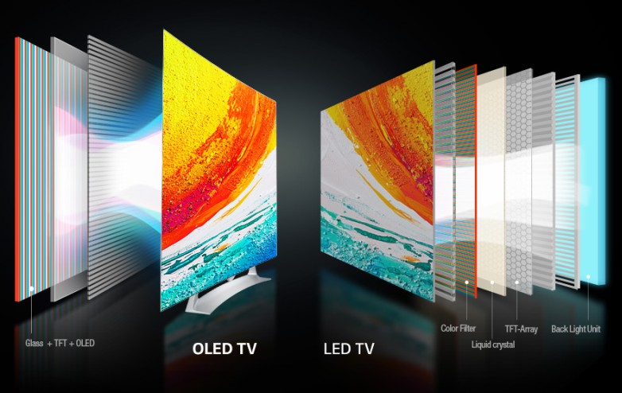
The Types Of Mobile And TV Screens
Organic Light-Emitting Diode - OLED
أنواع الشاشات
شاشة OLED ظهرت عام 2013 وهي شاشة LCD تعتمد في إضاءتها على الدايود الضوئي العضوي (الليد العضوي) ويتكون من مواد عضوية من طبقتين أو ثلاثة وحين تتعرض لتيار كهربائي مستمر تصبح مشعة ويمكن صبغها بالألوان للحصول على الوان مختلفة من الأضواء. تتميز هذه اللدات بصغر حجمها ( بحجم البكسل) وبمرونتها!.
عند إيقاف تشغيل بكسل OLED ، يتم إيقاف تشغيله تمامًا - أسود تمامًا. تُعد LG حاليًا المُصنِّع الوحيد للوحات OLED لأجهزة التلفزيون.

Slide 13
The Types Of Mobile And TV Screens
Organic Light-Emitting Diode - OLED
أنواع الشاشات
السلبيات:
الإيجابيات:
ارتفاع السعر.
رقيقة وخفيفة الوزن.
تقدم تباينًا مذهلاً لا يعلى عليه في السوق.
مستوياتها السوداء مثالية وألوانها ممتازة.

Slide 14
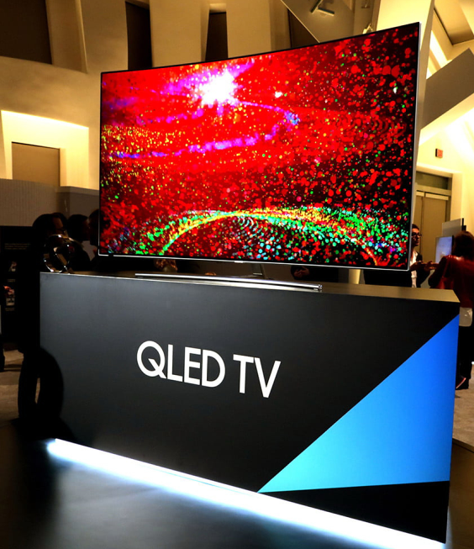
The Types Of Mobile And TV Screens
Quantum Light-Emitting Diode- QLED
أنواع الشاشات
تم تصنيعه من قبل Samsung ويشبه تمامًا تلفزيون LED العادي ويستخدم جزيئات نانوية صغيرة تعمل على تحسين اللون والسطوع بشكل كبير عند مقارنتها بمؤشر LED. ويستخدم نظام ذكي يعتمد على مزيج من تعتيم الإضاءة الخلفية LED واستخدام المصاريع (shutters ) لحجب الضوء المتبقي لإنتاج ألوان سوداء حقيقية ، وتباينها اقل من سابقتها حيث تعاني من "نزيف الضوء" ، حيث ينسكب الضوء على ما يُفترض أن يكون قسمًا أسود من الشاشة. وبسبب قدرة نقطة الكم على زيادة الضوء إلى أقصى حد من خلال إنتاج درجات أكثر إشراقًا في طيف الألوان دون فقدان التشبع وستحصل على شاشة أكثر سطوعًا بما يكفي لتظهر بوضوح في معظم الغرف ذات الإضاءة الساطعة.

Slide 15
The Types Of Mobile And TV Screens
Quantum Light-Emitting Diode- QLED
أنواع الشاشات
السلبيات:
الإيجابيات:
تباين أقل من OLED .
زاوية العرض.
استهلاك طاقة أكثر.
رقيقة وخفيفة الوزن.
سطوع ممتاز.
سعر مناسب.
احجام أكبر.

Slide 16
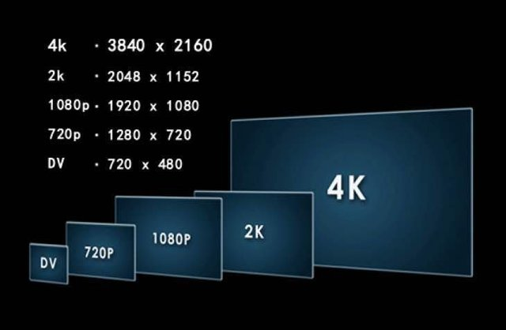
The Types Of Mobile And TV Screens
دقة الشاشات
SD: 720*480
HD: 720*1280
FHD: 1920*1280
QHD: 2560*1440
UHD: 3840*2160
4096*2160

Slide 17
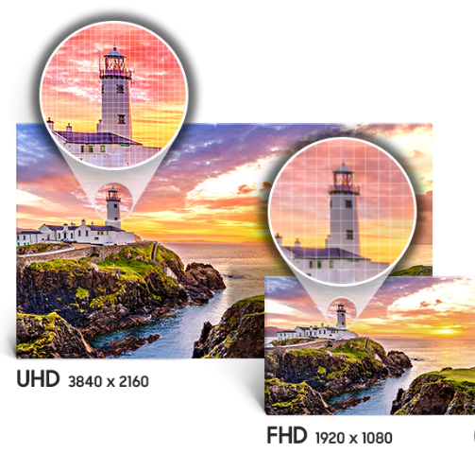
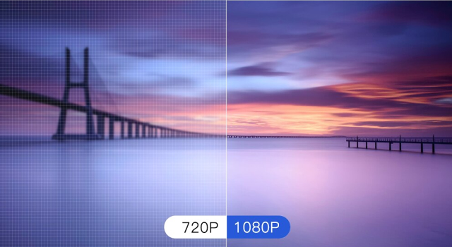
The Types Of Mobile And TV Screens
دقة الشاشات

Slide 18
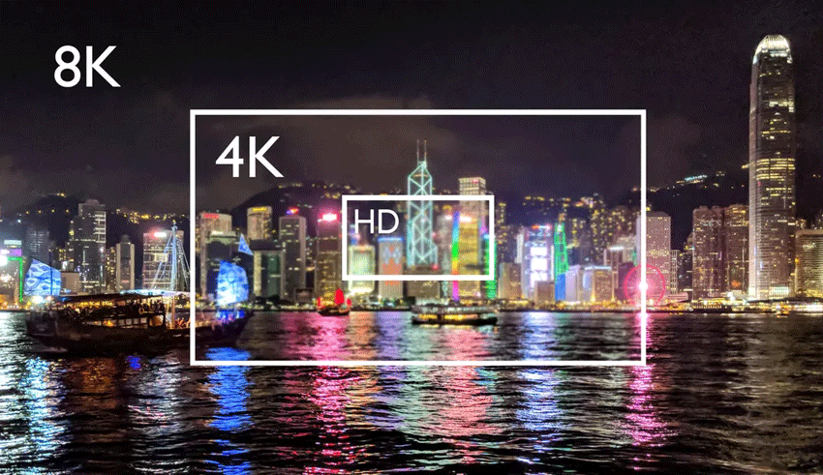
The Types Of Mobile And TV Screens

Slide 19
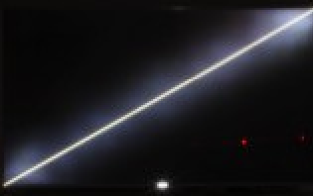
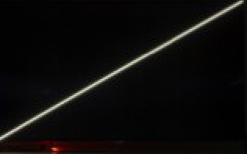
The Types Of Mobile And TV Screens
Contrast
مواصفات الشاشات
التباين هو الفرق بين الأبيض الأكثر سطوعًا والأسود الأكثر غمقاً الذي يمكن أن يعرضه التلفزيون. يتم قياسها عادةً كنسبة ، على سبيل المثال 1: 2،000،000 ، وهو ما يعني في هذه الحالة أن التلفزيون قادر على عرض منطقة ساطعة أكثر سطوعًا بمقدار مليونين مرة من المنطقة الأغمق المقابلة لها.
وإن قدرة الشاشة على إنتاج ألوان سوداء عميقة وداكنة هي العامل الأكثر أهمية في تحقيق جودة صورة ممتازة. يسمح اللون الأسود الأعمق بتباين أعلى وألوان أكثر ثراءً، وبالتالي صورة أكثر واقعية وإبهارًا. عندما يتعلق الأمر بمستويات اللون الأسود ، فإن OLED يسود كبطل بلا منازع. لأنه إذا لم يحصل البكسل على كهرباء ، فإنه لا ينتج أي ضوء وبالتالي يبقى أسود بالكامل.

Slide 20
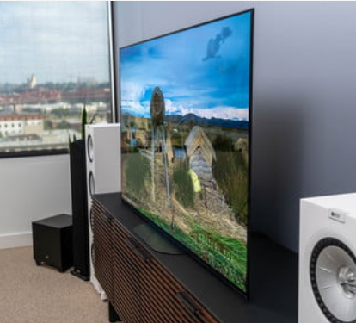
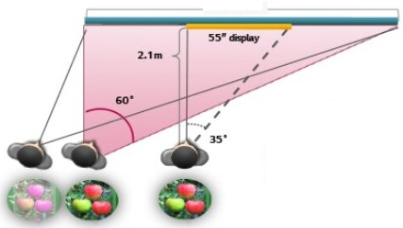
The Types Of Mobile And TV Screens
Viewing Angles
مواصفات الشاشات
OLED ألافضل
ثم QLED من سامسونج بطلاء مضاد للانعكاس
ثم LED,
بعدها شاشة LCD من LG تُعرف باسم IPS والتي تتميز بأداء خارج الزاوية أفضل قليلاً من لوحات LCD التي تأتي أخيراً

Slide 21
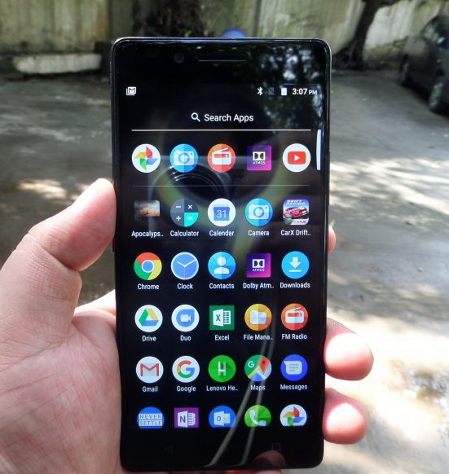
The Types Of Mobile And TV Screens
Brightness
مواصفات الشاشات
أن جميع أجهزة التلفزيون الحديثة - OLED أو LED / LCD تنتج سطوعًا أكثر من كافٍ.
وفي المرتبة الأولى بهذا المجال تتربع شاشات QLED حيث انها الشاشة الأكثر وضوحاً في الأماكن المضيئة.
وعند استخدام التلفزيون في غرفة مظلمة ، سيكون أداء تلفزيون OLED أفضل ،
بينما ستتفوق أجهزة تلفزيون LED عليها (بالمعنى الحرفي للكلمة) في البيئات ذات الإضاءة الساطعة.

Slide 22
The Types Of Mobile And TV Screens
Response time and lag
مواصفات الشاشات
يشير وقت الاستجابة إلى الوقت الذي يستغرقه كل بكسل فردي لتغيير الحالة. مع وقت الاستجابة الأسرع يكون هناك تشويش أقل للحركة نظرًا لأن وحدات البكسل OLED تجمع بين مصدر الضوء واللون في الصمام الثنائي الفردي ، يمكنها تغيير الحالات بسرعة مذهلة حوالي 0.1 مللي ثانية. بينما وقت استجابة QLED النموذجية بين 2 و 8 مللي ثانية ،
إن LCD بطبيعتها أبطأ في الاستجابة لتغيرات الحالة. يؤدي هذا إلى تغيير عام أبطأ بين حالات "تشغيل" و "إيقاف تشغيل".
وقت الاستجابة مهم جداً للاعبين أكثر من المشاهدين لذا يفضل استخدام وضع الألعاب في التلفزيون

Slide 23
The Types Of Mobile And TV Screens
مواصفات الشاشات
الاسعار
استهلاك الطاقة
تبقى أجهزة تلفزيون QLED هي الارخص من نظيرتها OLED لنفس الحجم , ومما يعزز هذا التفوق هو توفر قياسات أكبر للــ QLED.
فيتراوح سعر الـشاشة بحجم 55 بوصة نوع QLED من شركة TCL بحدود 600-650$.
لوحات OLED رفيعة للغاية ولا تتطلب إضاءة خلفية. لذا نجد أجهزة تلفزيون OLED أخف وزناً من أجهزة تلفزيون QLED وأنحف. كما أنها تتطلب طاقة أقل ، مما يجعلها أكثر كفاءة.

Slide 24
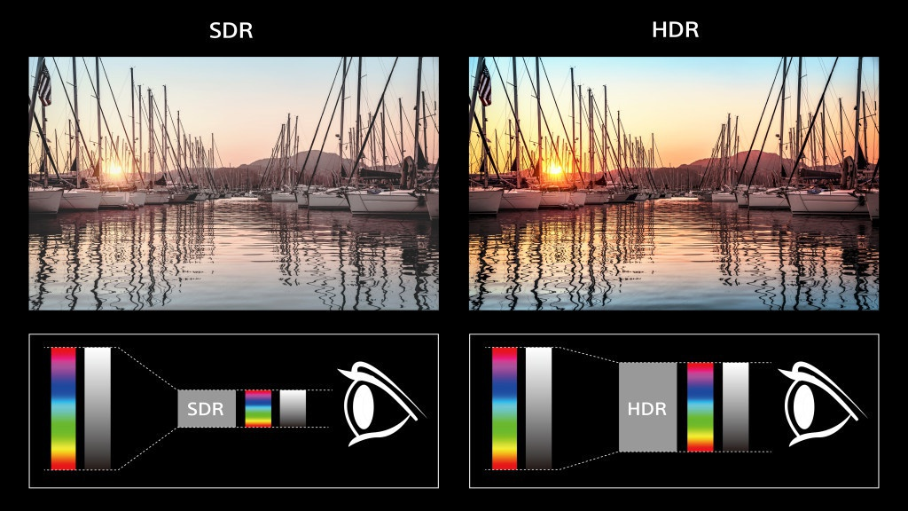
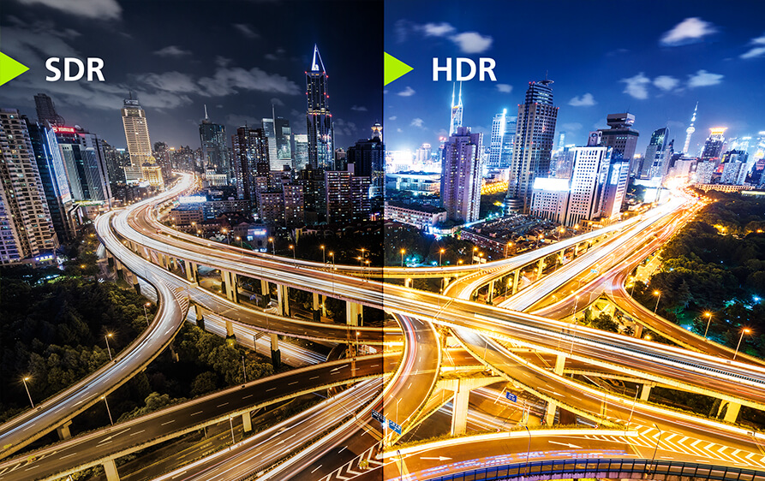
The Types Of Mobile And TV Screens
مواصفات الشاشات
HDR — High Dynamic Range.
توفر تقنية HDR مستوى أعلى من التباين بين الصور الفاتحة والداكنة على الشاشة ، أثناء استخدام المزيد من الألوان ، لإنشاء صورة أكثر واقعية.
وتوفر تقنية HDR أيضًا مساحة ألوان أكبر حيث تظهرعدد كبير من ظلال الألوان. عندما تشاهد مادة HDR على تلفزيون HDR ، فإن هذه الألوان الإضافية تظهر تدرجات لونية بشكل سلسل تجعل المشاهدة أكثر واقعية وقرباً لما تراه العين في الطبيعة.
وتوجد حالياً خمسة أنواع من هذه التقنية: HDR10, Dolby Vision, HLG, HDR10+, and Advanced HDR .

Slide 25
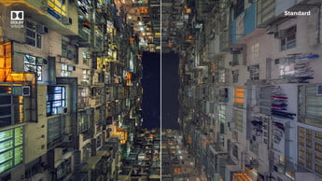
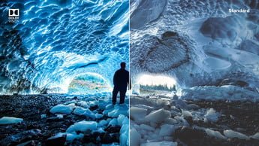
The Types Of Mobile And TV Screens
Dolby Vision
Dolby Vision هو تنسيق HDR خاص تم تطويره وترخيصه بواسطة Dolby Labs. تدعم Dolby Vision عمق الألوان 12 بت الذي يوسع عدد الظلال المتاحة إلى 67 مليار لون وضل لوني.
نظرًا لرسوم الترخيص المرتبطة بـ Dolby Vision ، لا تدعم جميع أجهزة تلفزيون HDR هذا التنسيق. فقط تلك التي تحمل شعار Dolby Vision على وجه التحديد من العلامات التجارية مثل LG و Vizio و TCL و Sony وApple ومن خدمات الوسائط المتدفقة مثل Netflix و Amazon Prime .

Slide 26
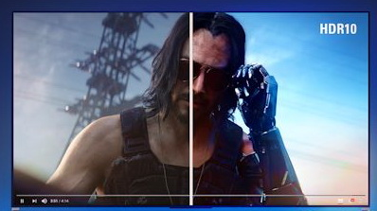
The Types Of Mobile And TV Screens
HDR10
يستخدم HDR10 عمق ألوان 10 بت ، والذي يوفر ملايين الألوان الإضافية .
يستخدم HDR10 البيانات الوصفية التي يتم نقلها جنبًا إلى جنب مع إشارة الفيديو حيث تسمح لمقطع الفيديو المصدر بإخبار التلفزيون بكيفية عرض الألوان.

Slide 27
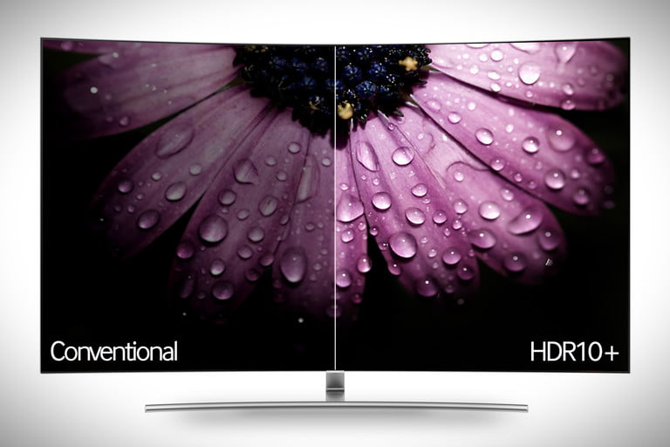
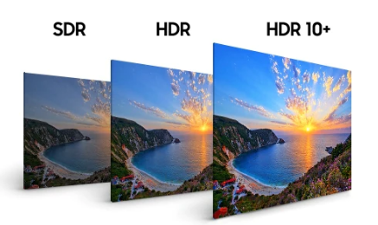
The Types Of Mobile And TV Screens
HDR 10+
من الواضح أن Dolby Vision تتفوق على HDR10 ، لكن معضلة رسوم الترخيص دفعت مجموعة من الشركات بقيادة Samsung إلى تطوير هذا التنسيق وهو مفتوح المصدر يشترك في العديد من مزايا Dolby Vision ولكن بدون رسوم.
وتنسيق الــHDR 10+ مثل Dolby Vision ، يدعم البيانات الوصفية الديناميكية للحصول على ألوان وتباين أكثر دقة في كل مشهد. ولكنه يحافظ على عمق ألوان 10 بت كما في HDR 10.

Slide 28
The Types Of Mobile And TV Screens
الخلاصة
كلتا التقنيتين مثيرتان للإعجاب بطريقتهما الخاصة ، لكننا هنا لاختيار الافضل ،
OLED
بأفضل جودة للصورة يمكنك شراؤها
وأداء أفضل لمعظم الناس (مشاهدة البرامج التلفزيونية والأفلام).
زاوية عرض أفضل ومستويات سوداء أعمق وتستخدم طاقة أقل.
QLED
يوفر سطوعًا أعلى وعمرًا أطول وأحجامًا أكبر للشاشة وعلامات أسعار أقل.
لذا فالاختيار بينهما أمر شخصي - QLED هو الأفضل متعدد الاستخدامات ، لكن OLED تتفوق في الظلام.

Slide 29
The Types Of Mobile And TV Screens
الخلاصة
الحقيقة هي أنه لا يمكنك أن تخطئ في أي منهما. وان الجيل التالي من تقنية العرض سيكون من شركة Samsung التي تعمل على دمج تقنية النقاط الكمية في لوحات OLED ، والتي قد تصنع تلفزيونًا بأفضل ما في العالمين ، ولكن نظرًا لأنه من المحتمل أن يكون على بعد بضع سنوات ، فسيتعين علينا الانتظار والنظر. ما نعرفه هو أن الشركة جادة ، حيث ضاعفت خططها باستثمار 11 مليار دولار. سنراقب التطورات عن كثب لنرى كيف تتطور هذه التكنولوجيا.

